Slide 1


Android快速开发入门
巫文杰、Android工程师
讲师的CSDN博客地址
http://blog.csdn.net/wwj_748

Slide 2
AndroidManifest文件解析
Android应用程序配置文件
唯一性
必须包含
在项目根目录下
Notes:
所有标签
<action>
<activity>
<activity-alias>
<application>
<category>
<data>
<grant-uri-permission>
<instrumentation>
<intent-filter>
<manifest>
<meta-data>
<permission>
<permission-group>
<permission-tree>
<provider>
<receiver>
<service>
<supports-screens>
<uses-configuration>
<uses-feature>
<uses-library>
<uses-permission>
<uses-sdk>

Slide 3
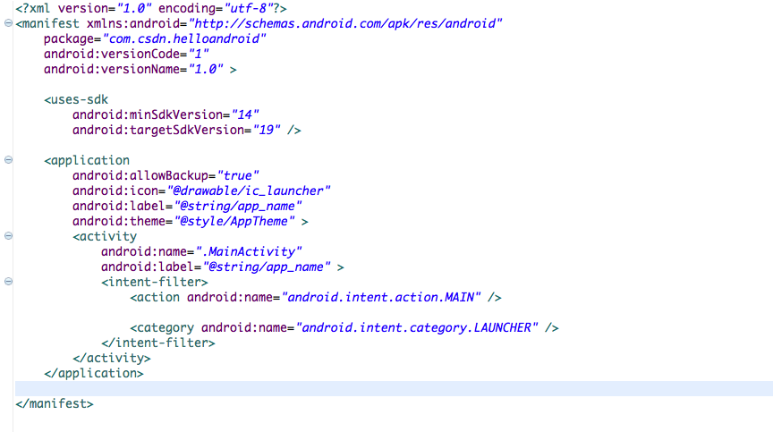
Notes:
<?xml version="1.0" encoding="utf-8"?>
<manifest>
<uses-permission />
<permission />
<permission-tree />
<permission-group />
<instrumentation />
<uses-sdk />
<uses-configuration />
<uses-feature />
<supports-screens />
<compatible-screens />
<supports-gl-texture />
<application>
<activity>
<intent-filter>
<action />
<category />
<data />
</intent-filter>
<meta-data />
</activity>
<activity-alias>
<intent-filter> . . . </intent-filter>
<meta-data />
</activity-alias>
<service>
<intent-filter> . . . </intent-filter>
<meta-data/>
</service>
<receiver>
<intent-filter> . . . </intent-filter>
<meta-data />
</receiver>
<provider>
<grant-uri-permission />
<meta-data />
<path-permission />
</provider>
<uses-library />
</application>
</manifest>

Slide 4
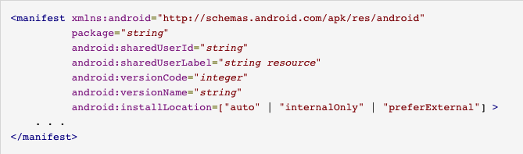
<manifest>

Slide 5

<application>
应用程序标签
Notes:
<application android:allowTaskReparenting=["true" | "false"]
android:allowBackup=["true" | "false"]
android:backupAgent="string"
android:banner="drawable resource"
android:debuggable=["true" | "false"]
android:description="string resource"
android:enabled=["true" | "false"]
android:hasCode=["true" | "false"]
android:hardwareAccelerated=["true" | "false"]
android:icon="drawable resource"
android:isGame=["true" | "false"]
android:killAfterRestore=["true" | "false"]
android:largeHeap=["true" | "false"]
android:label="string resource"
android:logo="drawable resource"
android:manageSpaceActivity="string"
android:name="string"
android:permission="string"
android:persistent=["true" | "false"]
android:process="string"
android:restoreAnyVersion=["true" | "false"]
android:requiredAccountType="string"
android:restrictedAccountType="string"
android:supportsRtl=["true" | "false"]
android:taskAffinity="string"
android:testOnly=["true" | "false"]
android:theme="resource or theme"
android:uiOptions=["none" | "splitActionBarWhenNarrow"]
android:vmSafeMode=["true" | "false"] >
. . .
</application>

Slide 6

<uses-sdk>
使用的sdk版本

Slide 7
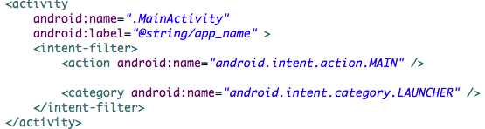
<activity>
活动定义

Slide 8
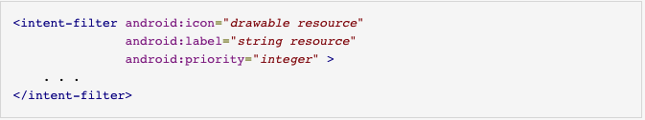
<intent-filter>
意图过滤

Slide 9

<action>
动作定义

Slide 10
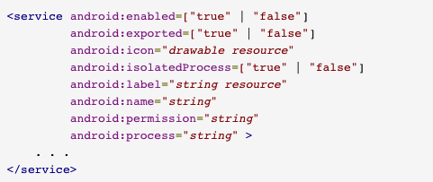
<service>
服务注册

Slide 11
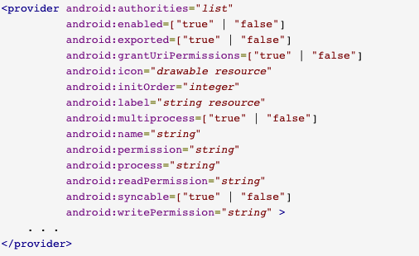
<provider>
内容提供者注册

Slide 12
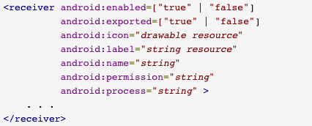
<receiver>
广播接收者注册

Slide 13
详细参考
http://developer.android.com/guide/topics/manifest/manifest-intro.html

Slide 14
预告
assets资源

Slide 15
交流&答疑
博客：http://blog.csdn.net/wwj_748
github：https://github.com/devilWwj
移动开发狂热者群：299402133
QQ：659982592

Slide 16
THANKS
本课程由 巫文杰 提供
CSDN网站：www.csdn.net
企业服务：http://ems.csdn.net/
人才服务：http://job.csdn.net/
CTO俱乐部：http://cto.csdn.net/
高校俱乐部：http://student.csdn.net/
程序员杂志：http://programmer.csdn.net/
CODE平台：https://code.csdn.net/
项目外包：http://www.csto.com/
CSDN博客：http://blog.csdn.net/
CSDN论坛：http://bbs.csdn.net/
CSDN下载：http://download.csdn.net/

